Slide 1
호텔 델루나 프로젝트 구현 계획서
시작일 : 2021-07-05 종료일 : 2021-07-16
Ver.1.1
참여자 | 도지혜
 | 임나연
 | 이영신
 | 유인홍

Slide 2
프로젝트 계획서
순서 | 주제 | 시작일 | 종료일 | 내용 | 담당자
1 | 분석 | 2021-07-05 | 2021-07-05 | 부산파라다이스 호텔, 신라호텔을 벤치마킹 | 도지혜 : 객실(룸&예약), 라이프스타일, 회원가입 임나연 : 예약, 레스토랑, 호텔소개, 사이트맵 이영신 : 이벤트, Q&A, FAQ, 로그인 유인홍 : 포인트, 마이페이지, 이용약관, 관리자회원관리
2 | 설계 | 2021-07-05 | 2021-07-08 | 와이어프레임, UML 작성
3 | 구현 | 2021-07-08 | 2021-07-14 | 백엔드,프론트엔드 구현
4 | 테스트 | 2021-07-14 | 2021-07-16 | 단위테스트(JUnit), 데이터 입출력 테스트

Slide 3
프로젝트 개요
순서 | 주제 | 내용 | 비고
1 | 목표 | 벤치마킹 사이트와 같이 예약과 예약 내역을 확인할 수 있는 프로그램 제작 | https://www.busanparadisehotel.co.kr/front https://www.shillahotels.com/index.do
2 | 기술 스택 | 백엔드: Java, Spring, Mybatis, Mysql 2) 프론트엔드: Jsp, Js, css | Jre1.8 ver, tomcat 8.5 ver, spring 5.0.2 ver Mysql-Jdbc 8.0.24 ver, mybatis 3.4.1 ver
3 | 커뮤니케이션 | Git / Github | https://github.com/dojh555

Slide 4
호텔 델루나 프로젝트 개요(목표 추가)
DEVELOP Description
1 | 회원가입페이지 : /member/joinStep1
2 | 로그인페이지 : /login
3 | 레스토랑페이지 : /restaurants
4 | 호텔 검색&예약 페이지 : /reservation
5 | 관리자 페이지 : /adm /adm/index
6
7
8
개요 : 벤치마킹 사이트와 같이 예약과 예약 내역을 확인할 수 있는 프로그램 제작
[클라이언트]
1. 회원가입과 로그인이 가능하다.
2. 로그인시 레스토랑, 호텔예약, 질의응답이 가능하다.
3. 회원별 레스토랑, 호텔예약의 내역을 확인 가능하다.
4. 예약시 포인트의 사용과 적립이 가능하다.
5. 예약 내역에서 예약을 취소할 수 있다.
[관리자]
전체 회원의 목록을 확인 가능하다.
회원의 정보(등급, 상태 등)를 수정할 수 있다.
예약의 실제 상품인 룸을 등록할 수 있다.
룸을 패키지로 등록하여 검색의 결과로 출력할 수 있다.
레스토랑, 호텔의 예약한 내역을 확인 가능하다.
레스토랑, 호텔의 예약내역에서 상태변경이 가능하다.
고객질문의 내역을 확인할 수 있다.
고객질문에 대한 답변이 가능하다.
고객질문에 답변 등록시 회원의 마이페이지에서 확인 가능하다.
이벤트를 신규로 등록, 수정이 가능하다.

Slide 5
호텔 델루나 프로젝트 개요 – 사용기술(기술스택 추가)
DEVELOP Description
1
2
3
4
5
6
7
8
JAVA Jre1.8 ver,
tomcat 8.5 ver,
mybatis 3.4.1ver
spring 5.0.2 ver
Mysql-Jdbc 8.0.24 ver
Junit
mockito-junit-Jupiter
3.8.0

Slide 6
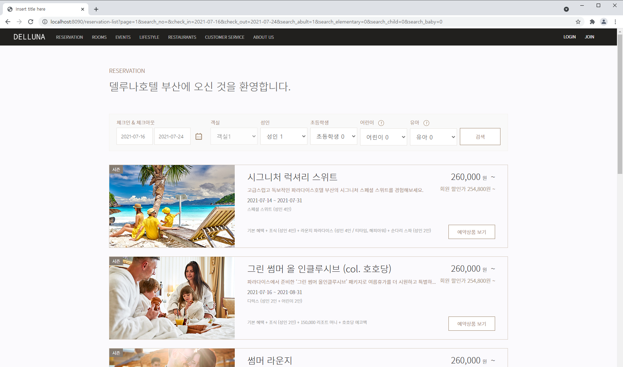
호텔 델루나 프로젝트 개요 – 3layer(Tier)
| 브라우저
| 클라이언트 계층
| Presentation layer
HTTP 응답
| 어플리케이션 계층
| Business logic layer
| Service layer
응답
| 프리젠테이션
-웹 서버
-프론트 엔드
HTTP 요청
결과값 반환
| 데이터 계층
| DataService layer
| 어플리케이션
-어플리케이션서버
-비즈니스로직
-데이터 엑세스 로직
구성요소 요청
쿼리실행
| 데이터베이스
-DBMS
-데이터베이스 백업
데이터 쿼리 요청

Slide 7
호텔 델루나 사이트맵
글루맵스

Slide 8
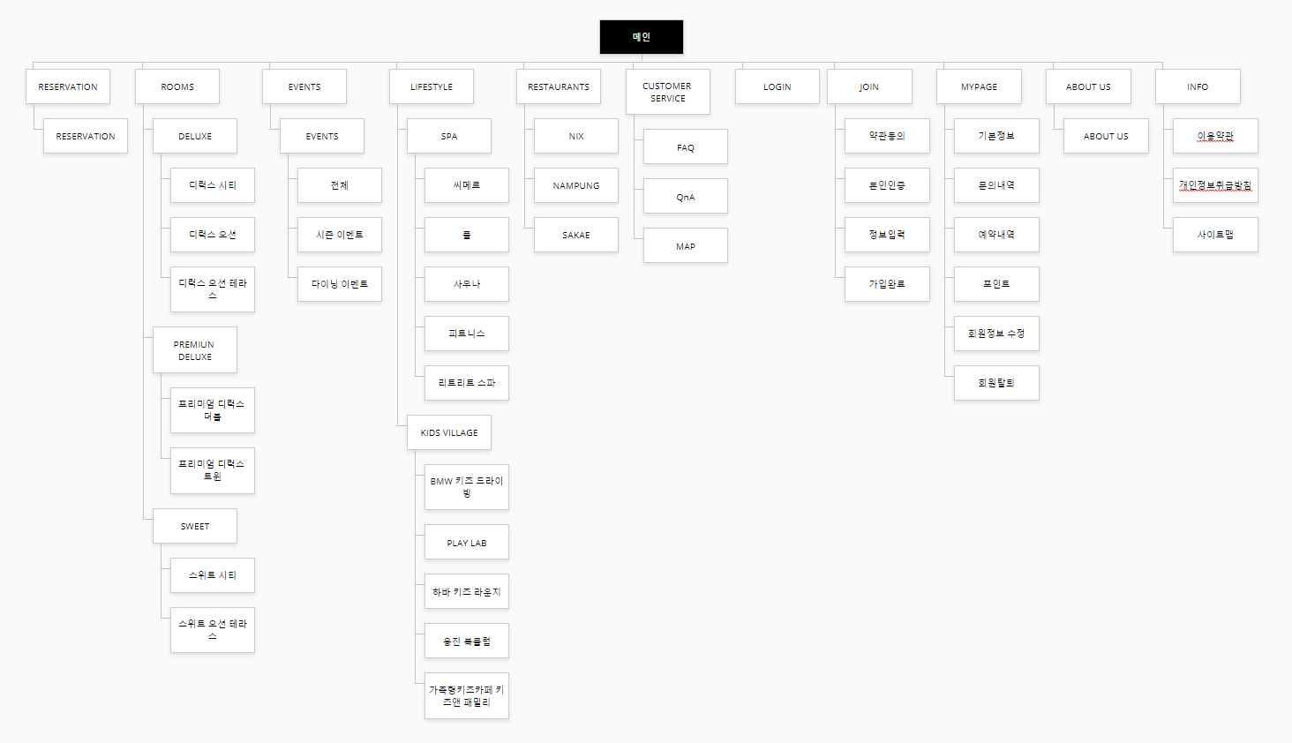
호텔 델루나 사이트맵
DEVELOP Description
1 | 글루맵스(https://www.gloomaps.com/) 를 이용한 사이트맵 작성
2
3
4
5
6
7
8

Slide 9
호텔 델루나 프로젝트목록
구글스프레드시트

Slide 10
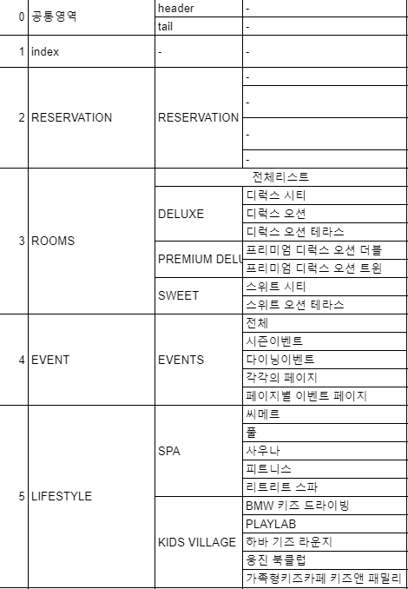
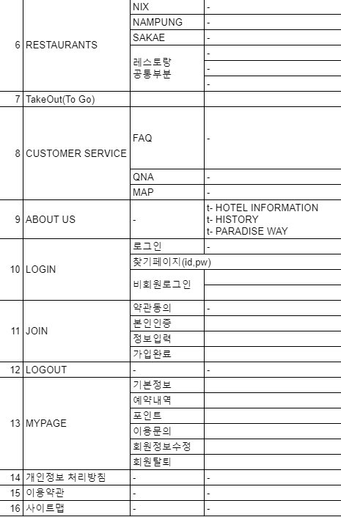
호텔 델루나 프로젝트 목록
DEVELOP Description
1 | 구글 스프레드시트로 작성한 프로젝트 목록
2
3
4
5
6
7
8

Slide 11
호텔 델루나 프로젝트상세(사용자-와이어프레임)
발사믹

Slide 12
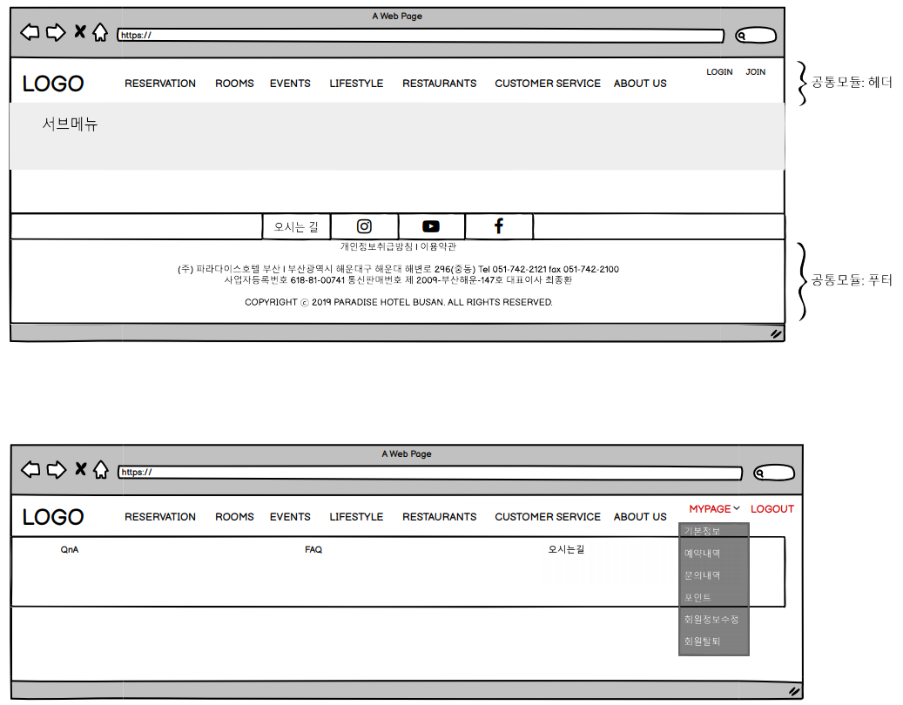
호텔 델루나 프로젝트 상세 – 공통영역
DEVELOP Description
1 | 파일명: 화면설계-화면상세.pdf
2
3
4
5
6
7
8

Slide 13
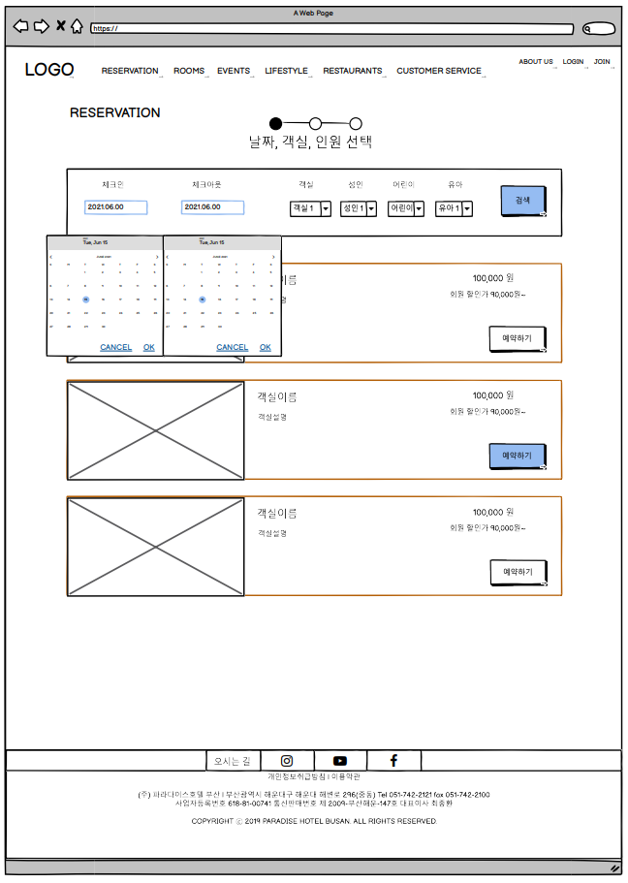
호텔 델루나 프로젝트 상세 – 예약
DEVELOP Description
1 | 파일명: 화면설계-화면상세.pdf
2
3
4
5
6
7
8

Slide 14
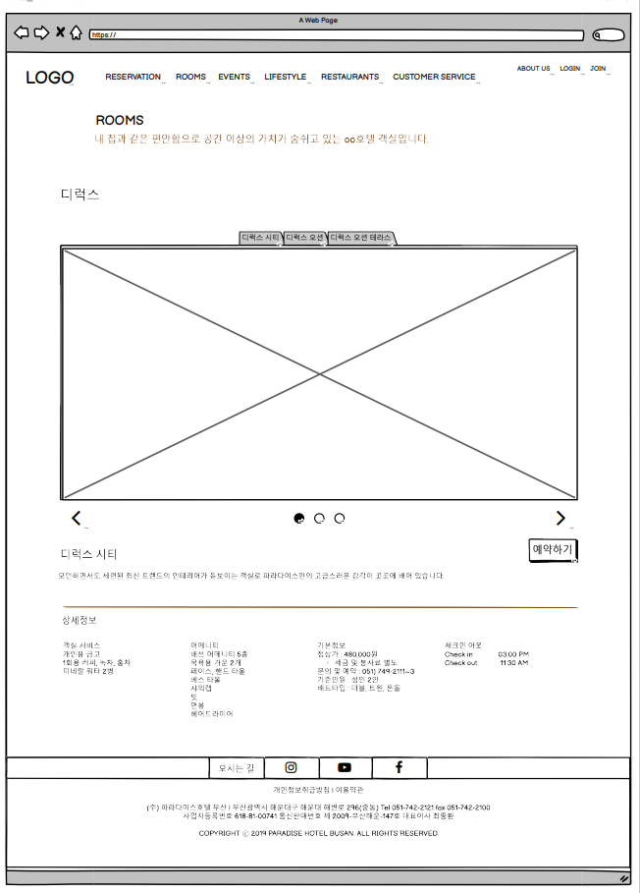
호텔 델루나 프로젝트 상세 – 룸
DEVELOP Description
1 | 파일명: 화면설계-화면상세.pdf
2
3
4
5
6
7
8

Slide 15
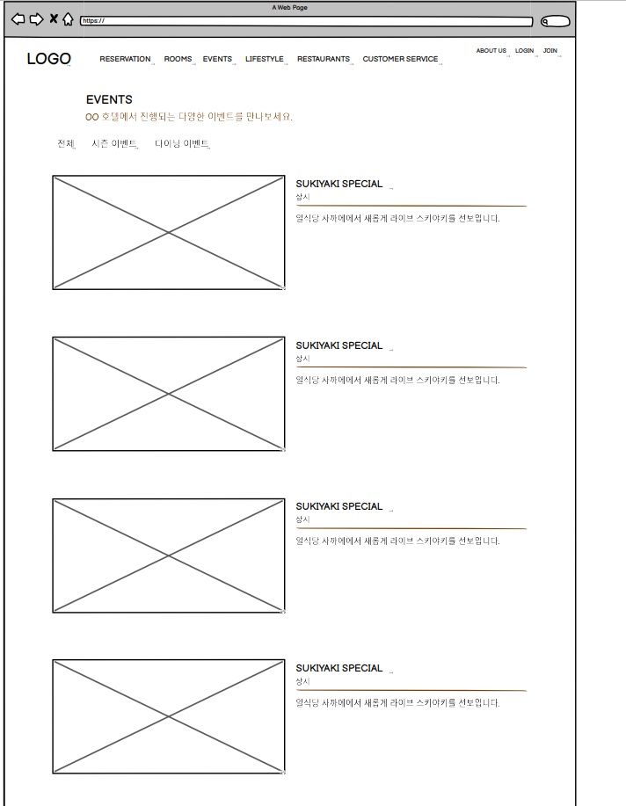
호텔 델루나 프로젝트 상세 – 이벤트
DEVELOP Description
1 | 파일명: 화면설계-화면상세.pdf
2
3
4
5
6
7
8

Slide 16
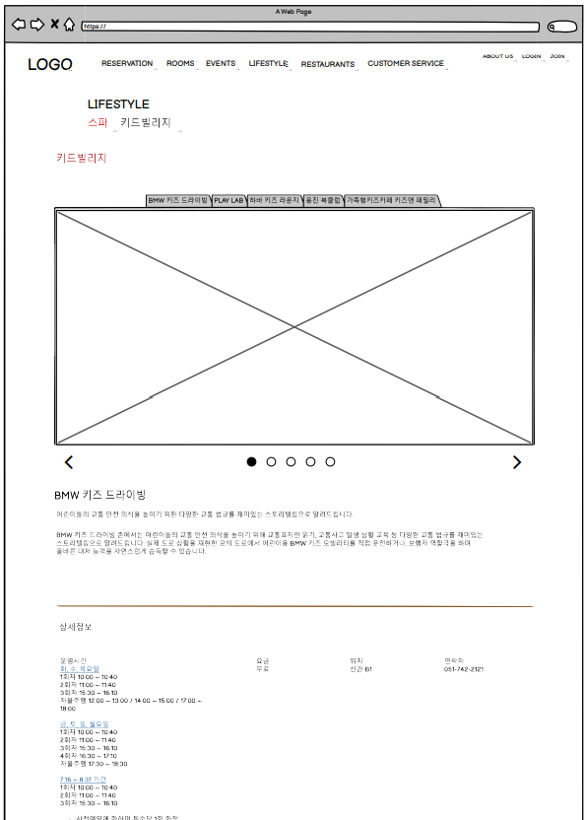
호텔 델루나 프로젝트 상세 – 라이프스타일
DEVELOP Description
1 | 파일명: 화면설계-화면상세.pdf
2
3
4
5
6
7
8

Slide 17
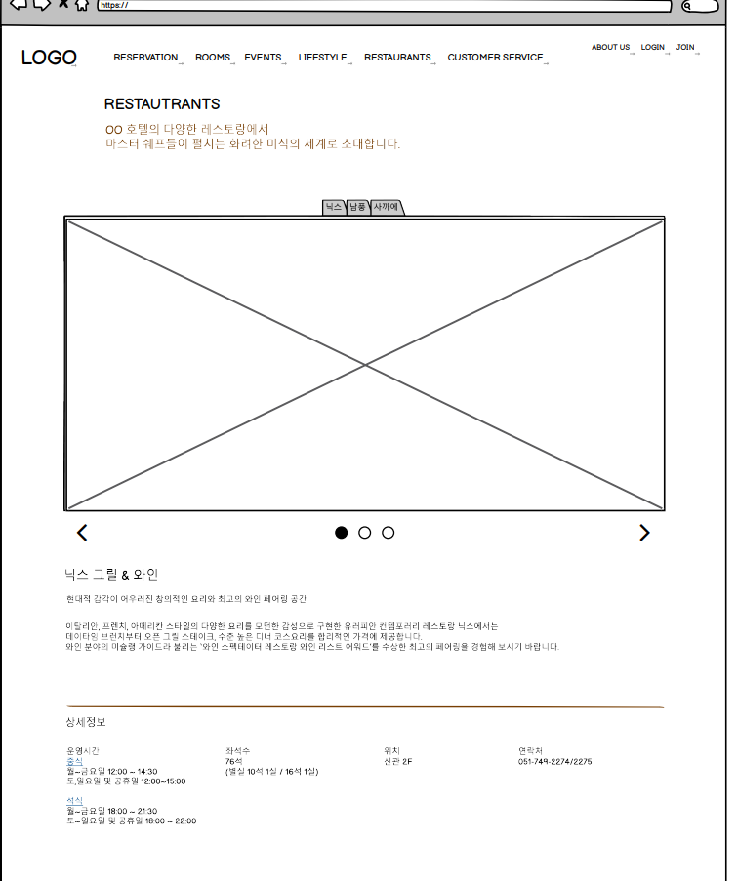
호텔 델루나 프로젝트 상세 – 레스토랑
DEVELOP Description
1 | 파일명: 화면설계-화면상세.pdf
2
3
4
5
6
7
8

Slide 18
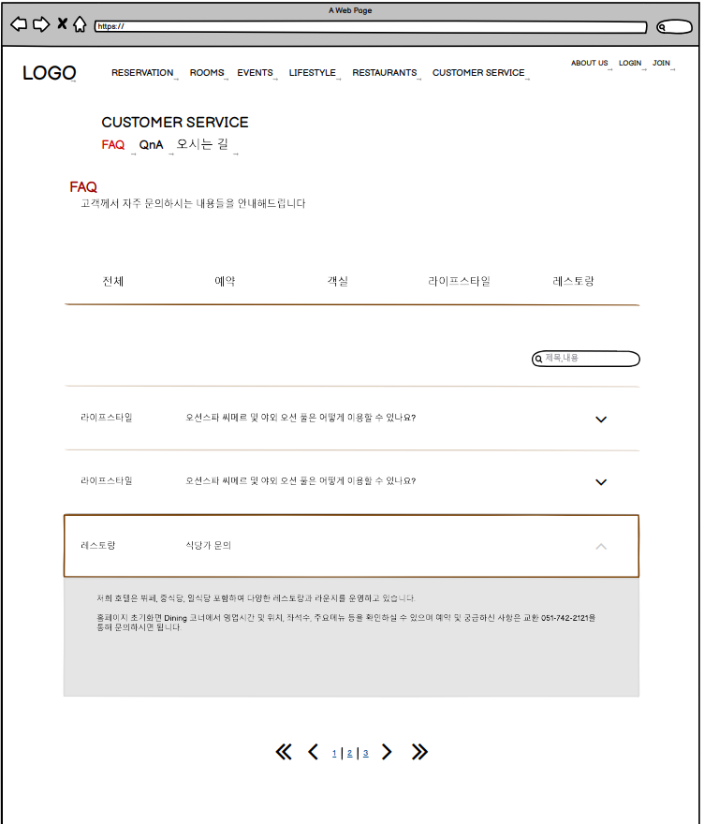
호텔 델루나 프로젝트 상세 – 고객서비스 FAQ
DEVELOP Description
1 | 파일명: 화면설계-화면상세.pdf
2
3
4
5
6
7
8

Slide 19
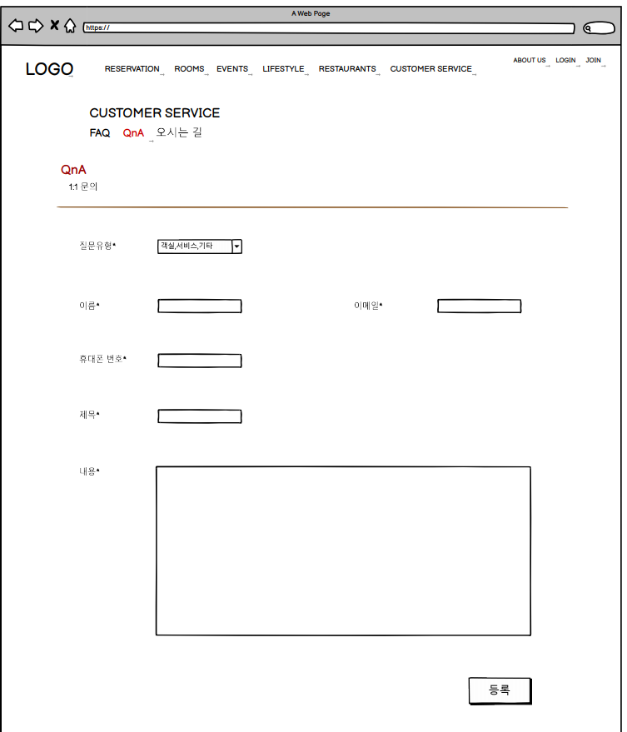
호텔 델루나 프로젝트 상세 – 고객서비스 Q&A
DEVELOP Description
1 | 파일명: 화면설계-화면상세.pdf
2
3
4
5
6
7
8

Slide 20
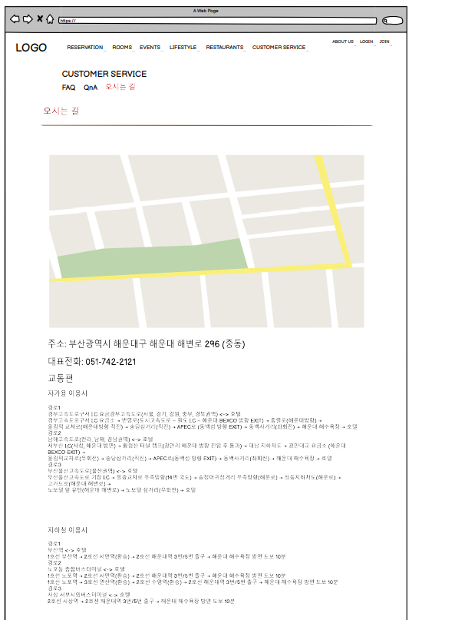
호텔 델루나 프로젝트 상세 – 고객서비스 오시는길
DEVELOP Description
1 | 파일명: 화면설계-화면상세.pdf
2
3
4
5
6
7
8

Slide 21
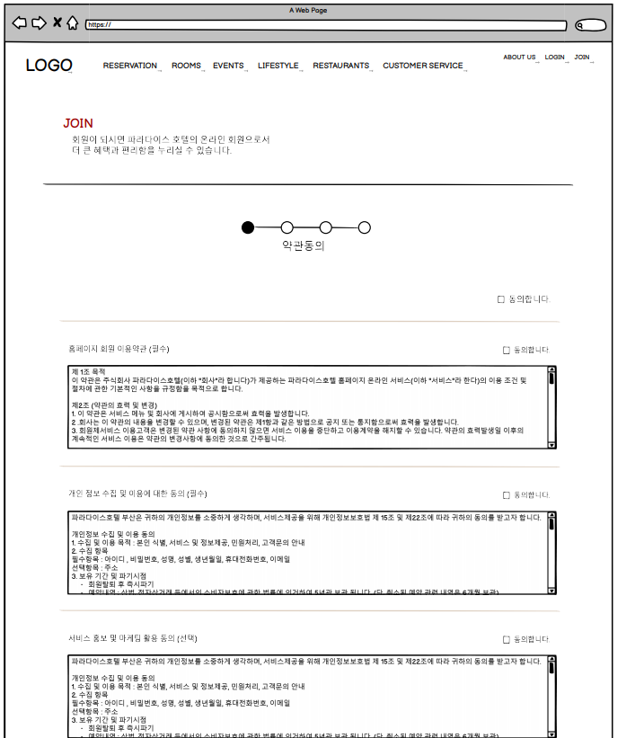
호텔 델루나 프로젝트 상세 – 회원가입
DEVELOP Description
1 | 파일명: 화면설계-화면상세.pdf
2
3
4
5
6
7
8

Slide 22
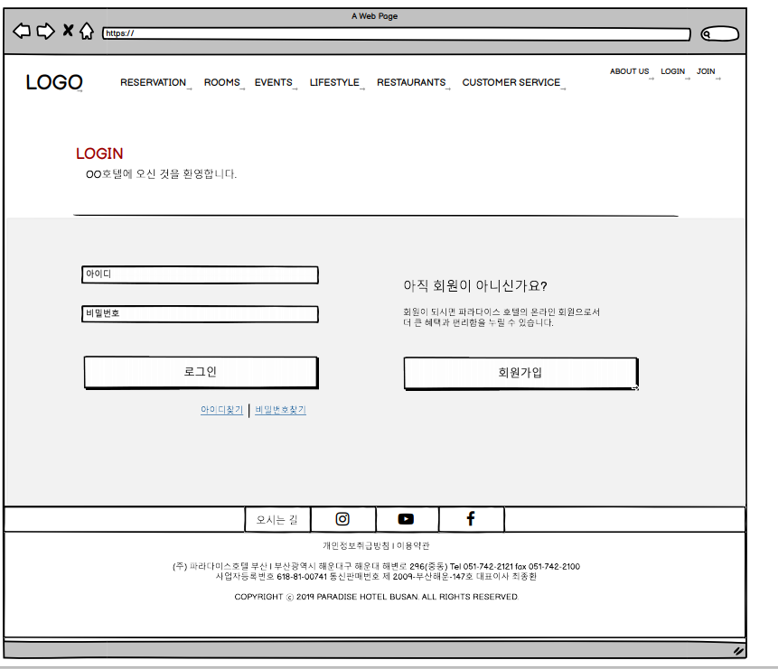
호텔 델루나 프로젝트 상세 – 로그인
DEVELOP Description
1 | 파일명: 화면설계-화면상세.pdf
2
3
4
5
6
7
8

Slide 23
호텔 델루나 프로젝트상세(관리자-와이어프레임)
오븐

Slide 24
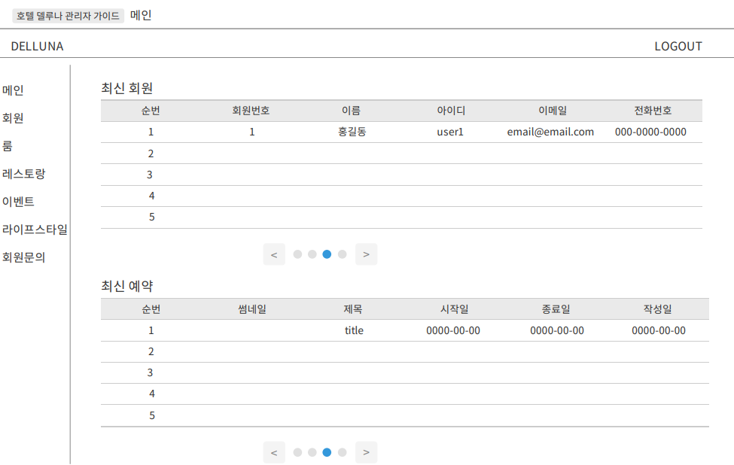

호텔 델루나 프로젝트 상세 (관리자) –
DEVELOP Description
1 | 파일명 : 화면설계-화면상세(관리자).pdf
2
3
4
5
6
7
8

Slide 25
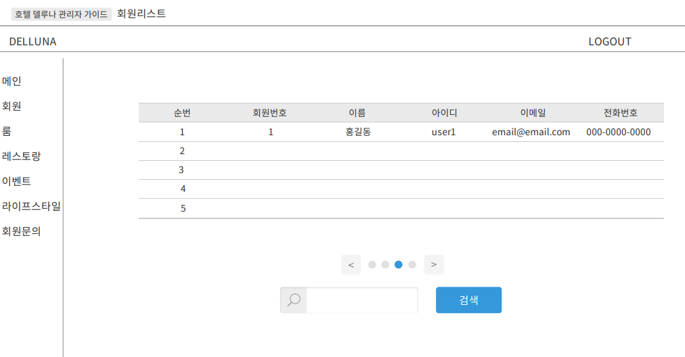
호텔 델루나 프로젝트 상세 (관리자) –
DEVELOP Description
1 | 파일명 : 화면설계-화면상세(관리자).pdf
2
3
4
5
6
7
8

Slide 26
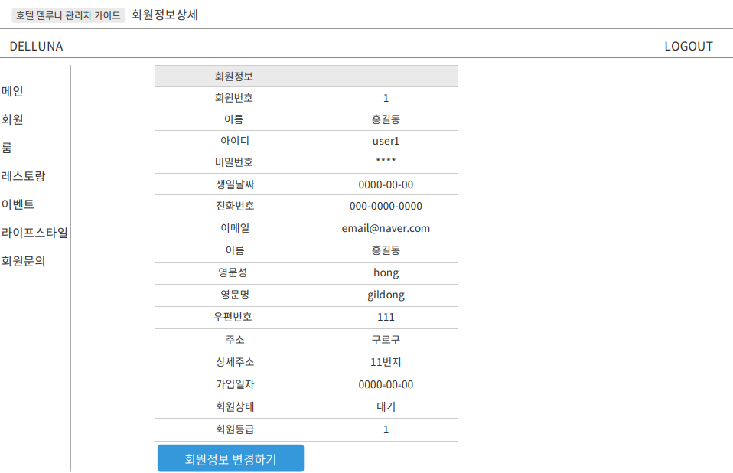
호텔 델루나 프로젝트 상세 (관리자) –
DEVELOP Description
1 | 파일명 : 화면설계-화면상세(관리자).pdf
2
3
4
5
6
7
8

Slide 27
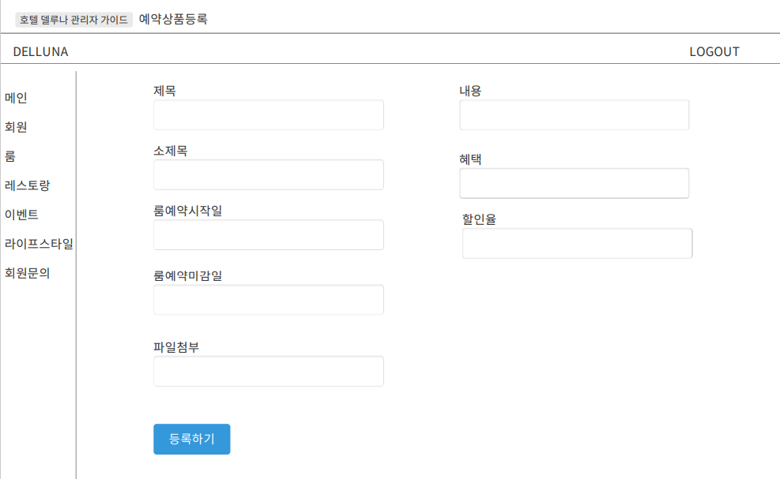
호텔 델루나 프로젝트 상세 (관리자) –
DEVELOP Description
1 | 파일명 : 화면설계-화면상세(관리자).pdf
2
3
4
5
6
7
8

Slide 28
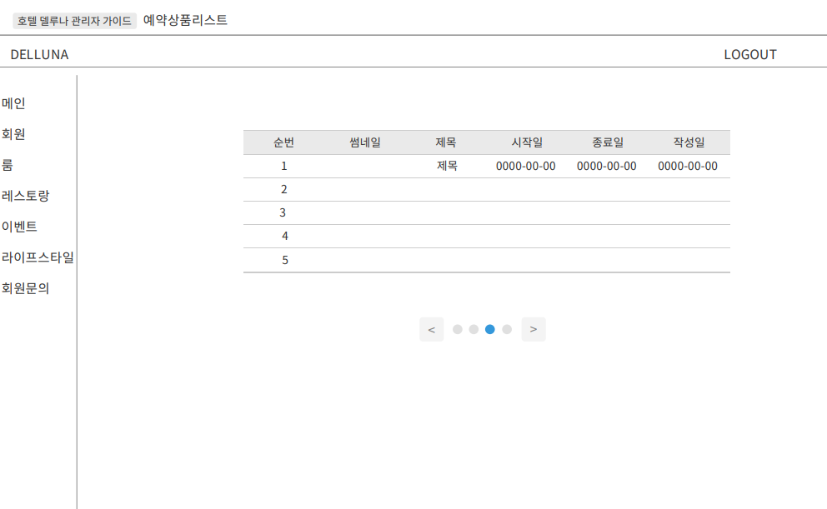
호텔 델루나 프로젝트 상세 (관리자) –
DEVELOP Description
1 | 파일명 : 화면설계-화면상세(관리자).pdf
2
3
4
5
6
7
8

Slide 29
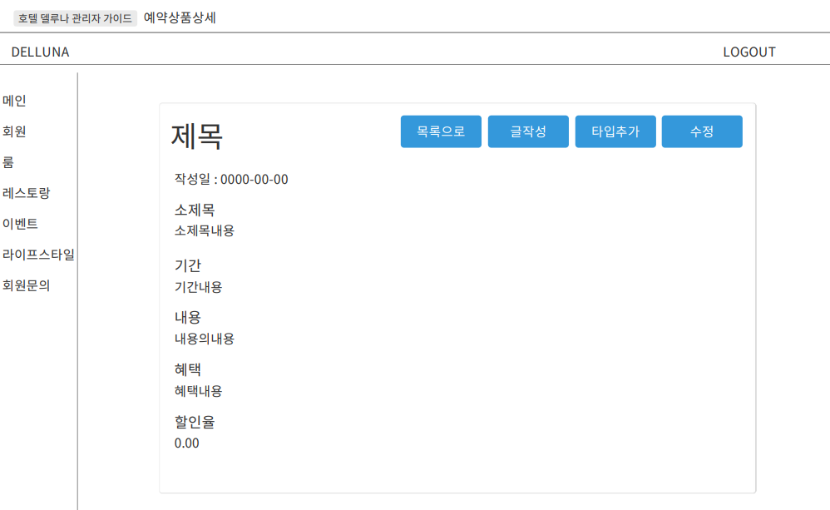
호텔 델루나 프로젝트 상세 (관리자) –
DEVELOP Description
1 | 파일명 : 화면설계-화면상세(관리자).pdf
2
3
4
5
6
7
8

Slide 30
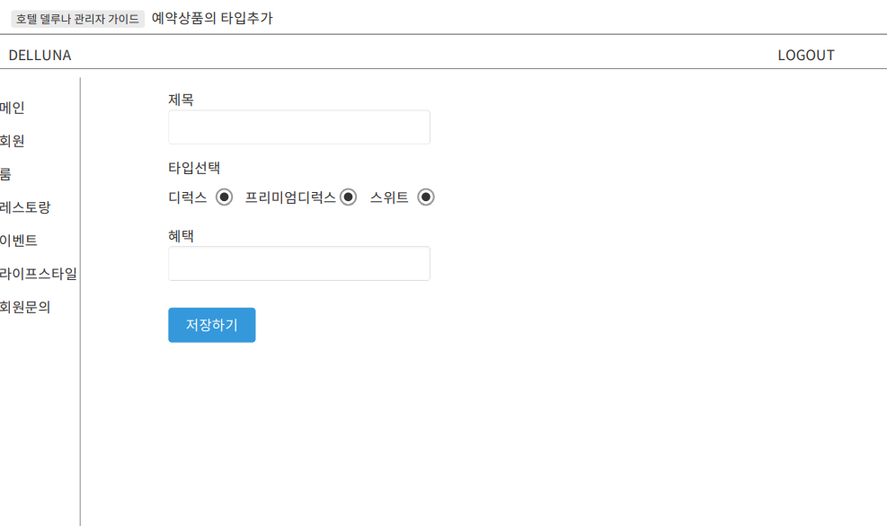
호텔 델루나 프로젝트 상세 (관리자) –
DEVELOP Description
1 | 파일명 : 화면설계-화면상세(관리자).pdf
2
3
4
5
6
7
8

Slide 31
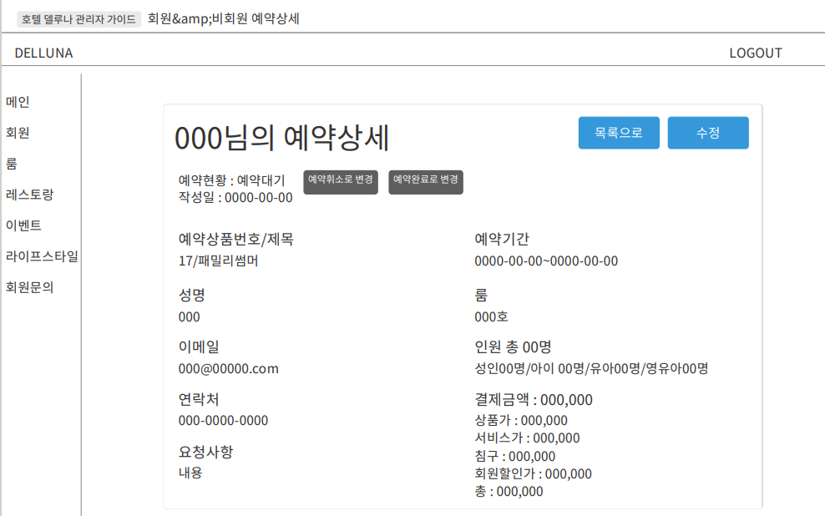
호텔 델루나 프로젝트 상세 (관리자) –
DEVELOP Description
1 | 파일명 : 화면설계-화면상세(관리자).pdf
2
3
4
5
6
7
8

Slide 32
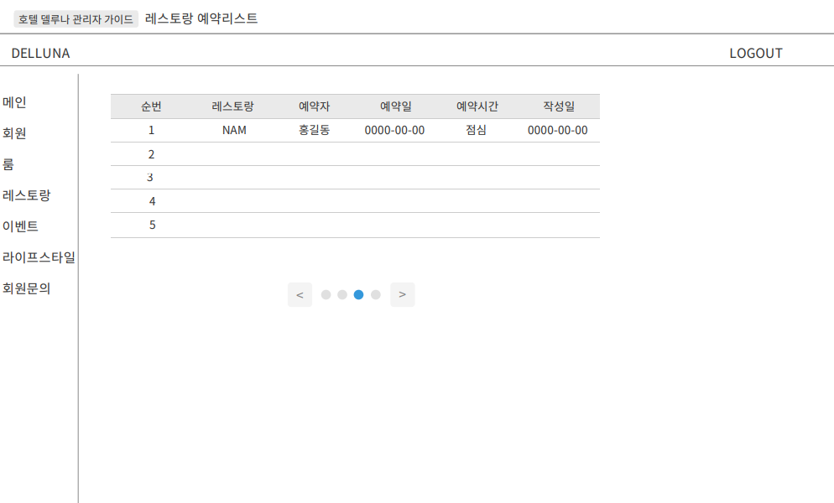
호텔 델루나 프로젝트 상세 (관리자) –
DEVELOP Description
1 | 파일명 : 화면설계-화면상세(관리자).pdf
2
3
4
5
6
7
8

Slide 33
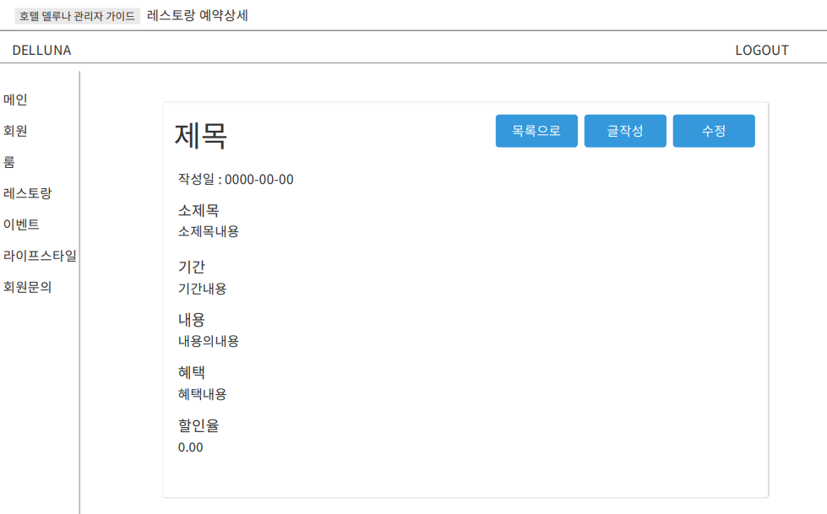
호텔 델루나 프로젝트 상세 (관리자) –
DEVELOP Description
1 | 파일명 : 화면설계-화면상세(관리자).pdf
2
3
4
5
6
7
8

Slide 34
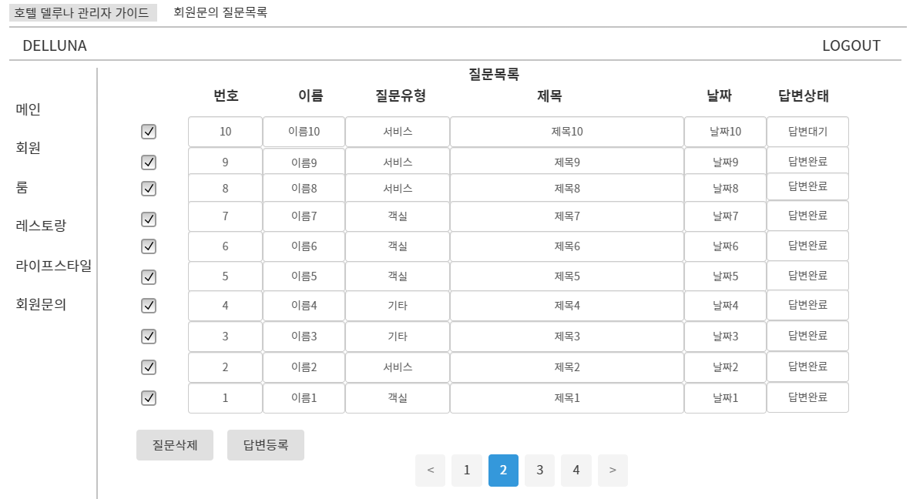
호텔 델루나 프로젝트 상세 (관리자) –
DEVELOP Description
1 | 파일명 : 화면설계-화면상세(관리자).pdf
2
3
4
5
6
7
8

Slide 35
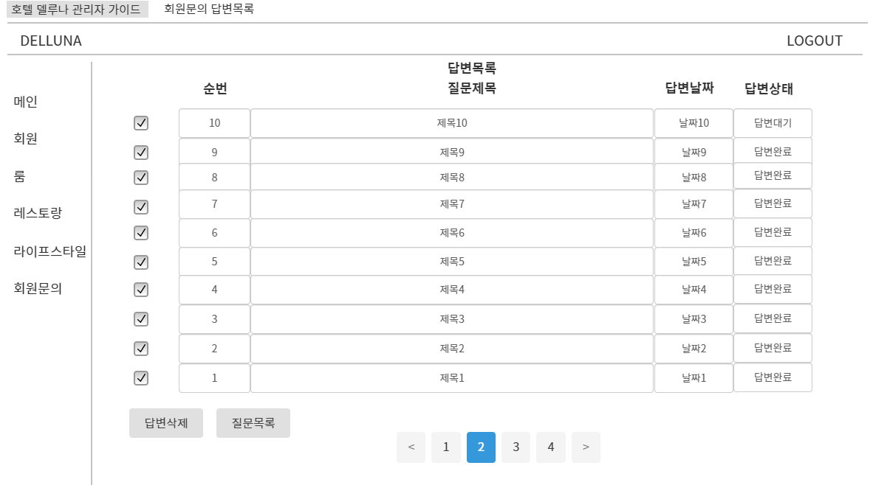
호텔 델루나 프로젝트 상세 (관리자) –
DEVELOP Description
1 | 파일명 : 화면설계-화면상세(관리자).pdf
2
3
4
5
6
7
8

Slide 36
호텔 델루나 UML설계(패키지 다이어그램)
StarUML

Slide 37
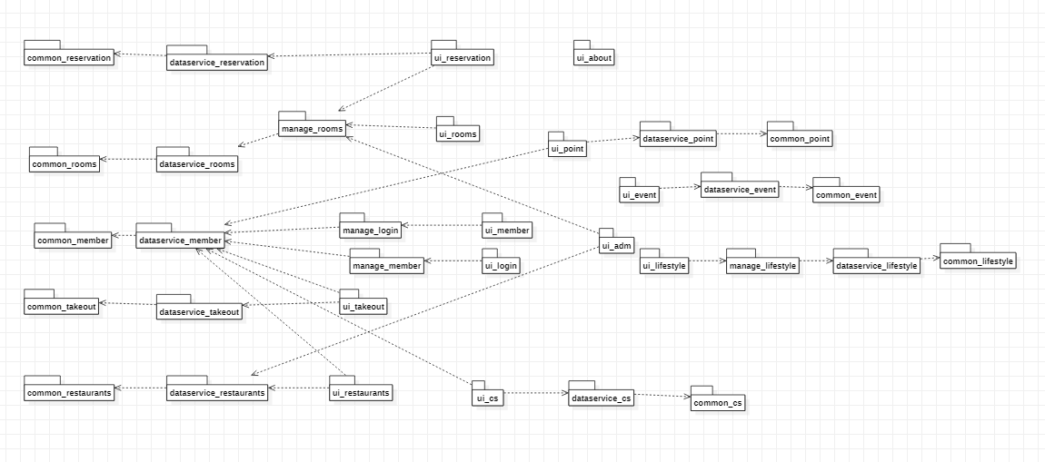
호텔 델루나 – UML 설계 (패키지다이어그램)
DEVELOP Description
1 | UML (StarUML) 파일명 : hotelUML
2
3
4
5
6
7
8

Slide 38
호텔 델루나 UML설계(클래스 다이어그램)
StarUML

Slide 39
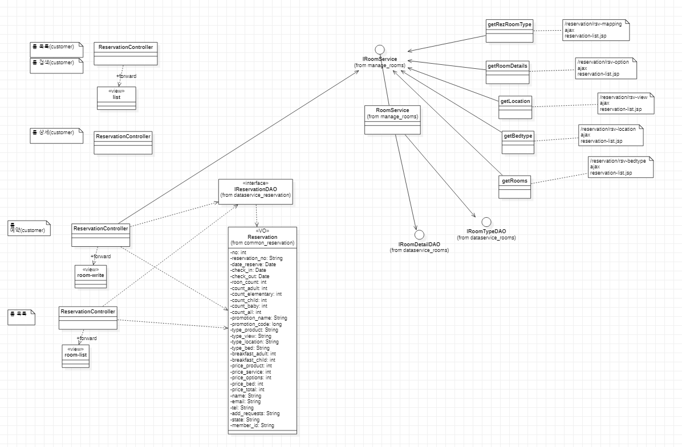
호텔 델루나 – UML 설계 (클래스다이어그램 - 룸&예약)
DEVELOP Description
1 | UML (StarUML) 파일명 : hotelUML
2
3
4
5
6
7
8

Slide 40
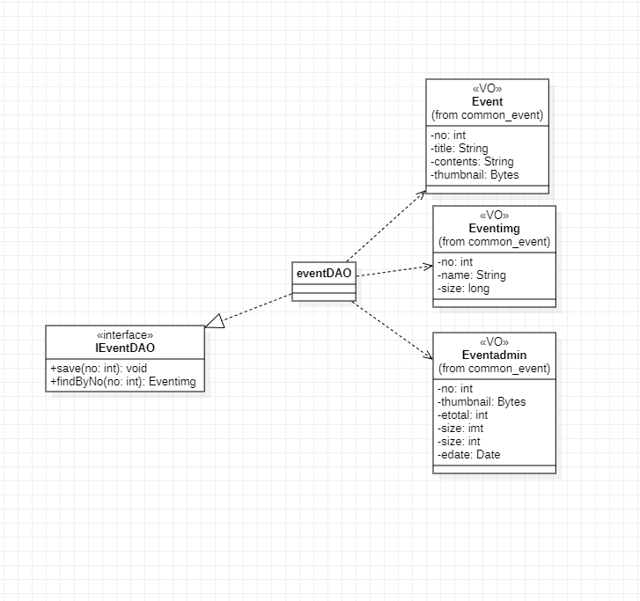
호텔 델루나 – UML 설계 (클래스다이어그램 - 이벤트)
DEVELOP Description
1 | UML (StarUML) 파일명 : hotelUML
2
3
4
5
6
7
8

Slide 41
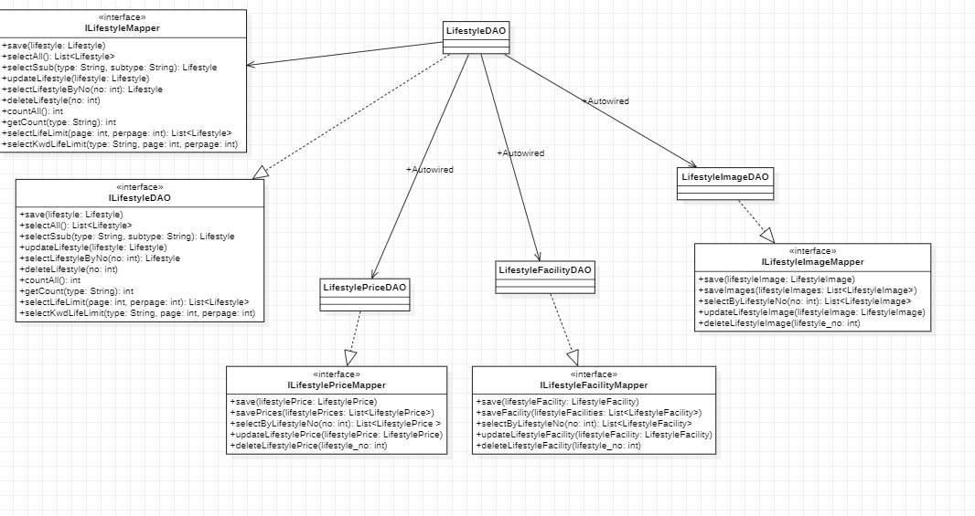
호텔 델루나 – UML 설계 (클래스다이어그램 - 라이프스타일)
DEVELOP Description
1 | UML (StarUML) 파일명 : hotelUML
2
3
4
5
6
7
8

Slide 42
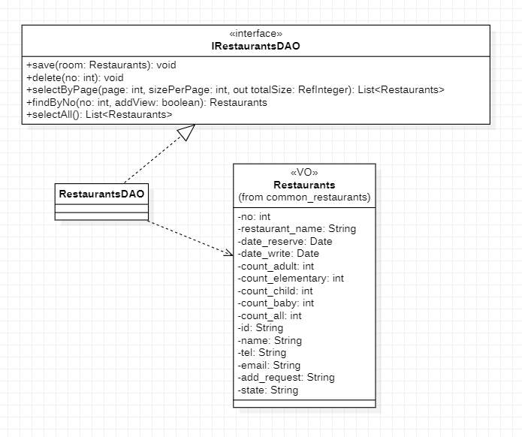
호텔 델루나 – UML 설계 (클래스다이어그램 - 레스토랑)
DEVELOP Description
1 | UML (StarUML) 파일명 : hotelUML
2
3
4
5
6
7
8

Slide 43
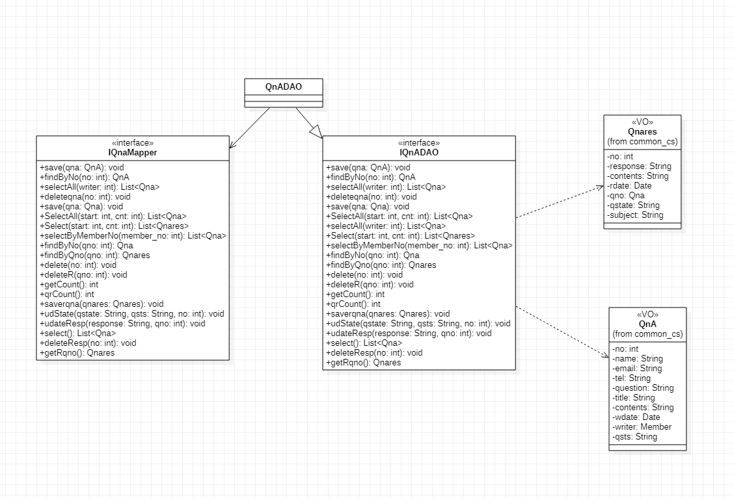
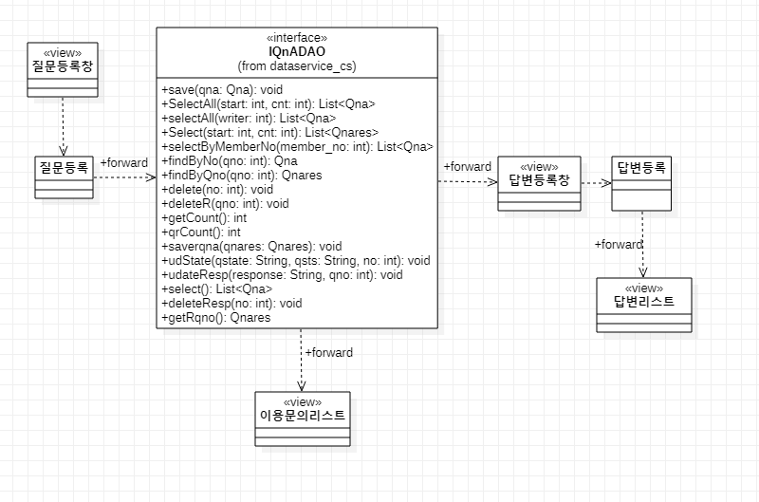
호텔 델루나 – UML 설계 (클래스다이어그램 - 고객서비스)
DEVELOP Description
1 | UML (StarUML) 파일명 : hotelUML
2
3
4
5
6
7
8

Slide 44
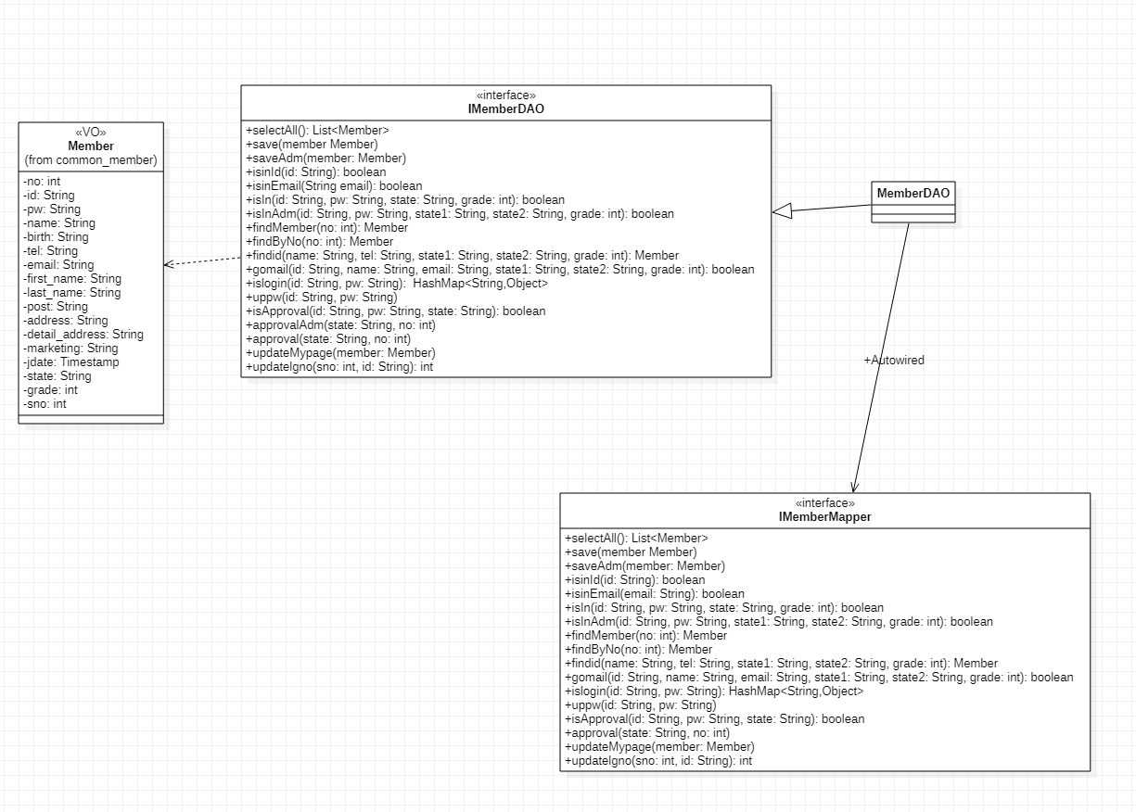
호텔 델루나 – UML 설계 (클래스다이어그램 - 회원)
DEVELOP Description
1 | UML (StarUML) 파일명 : hotelUML
2
3
4
5
6
7
8

Slide 45
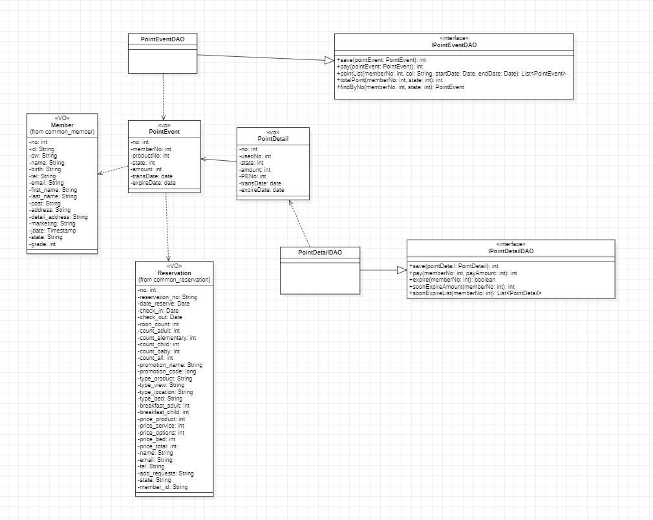
호텔 델루나 – UML 설계 (클래스다이어그램 - 포인트)
DEVELOP Description
1 | UML (StarUML) 파일명 : hotelUML
2
3
4
5
6
7
8

Slide 46
호텔 델루나 ER다이어그램
Mysql WORKBANCH

Slide 47
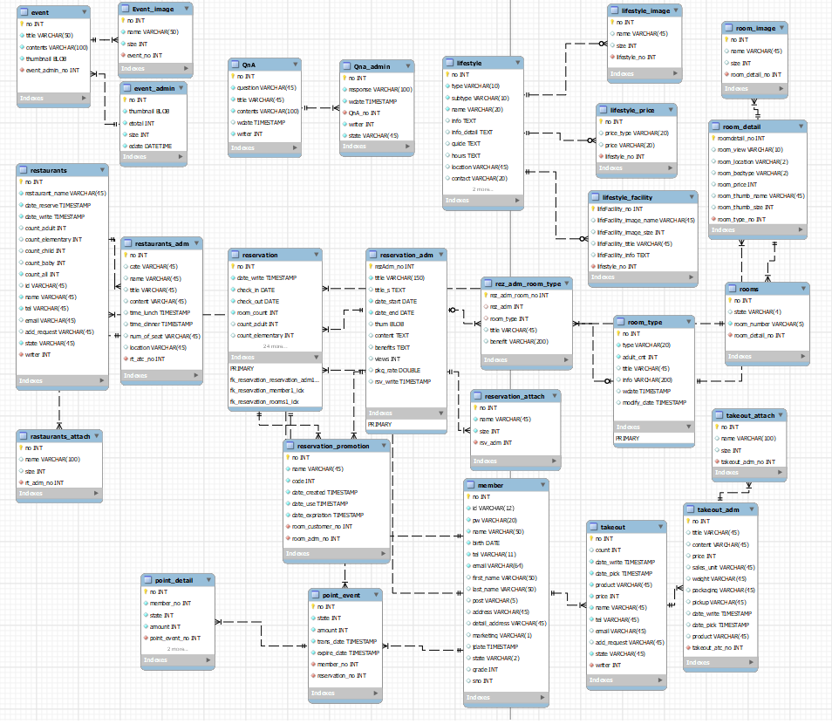
호텔 델루나 – ER Diagram (전체)
DEVELOP Description
1 | ER Diagram 파일명: hotelDellunaTotal.mwb
2
3
4
5
6
7
8

Slide 48
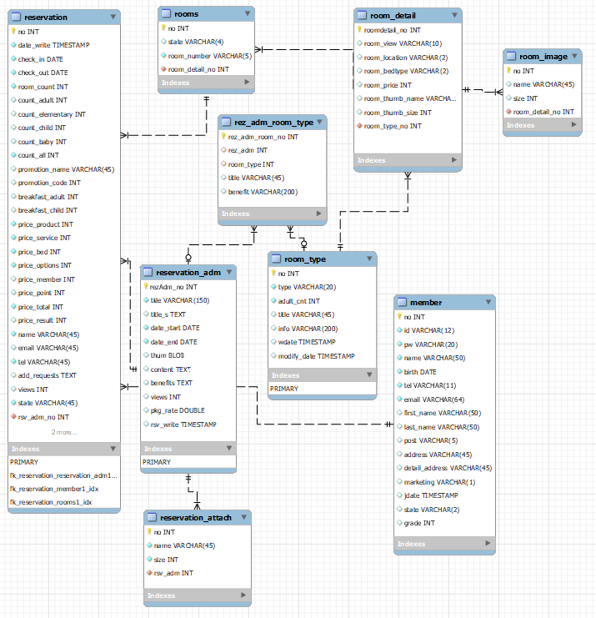
호텔 델루나 – ER Diagram (룸&예약)
DEVELOP Description
1 | ER Diagram 파일명: hotelDellunaTotal.mwb
2
3
4
5
6
7
8

Slide 49
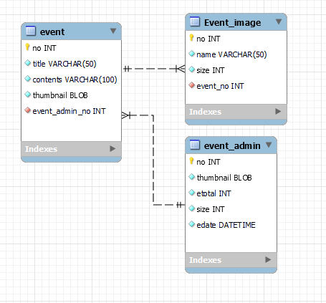
호텔 델루나 – ER Diagram (이벤트)
DEVELOP Description
1 | ER Diagram 파일명: hotelDellunaTotal.mwb
2
3
4
5
6
7
8

Slide 50
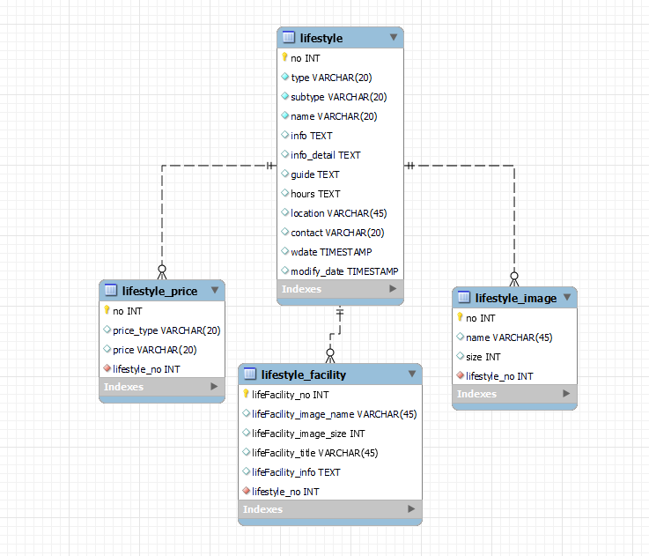
호텔 델루나 – ER Diagram (라이프스타일)
DEVELOP Description
1 | ER Diagram 파일명: hotelDellunaTotal.mwb
2
3
4
5
6
7
8

Slide 51
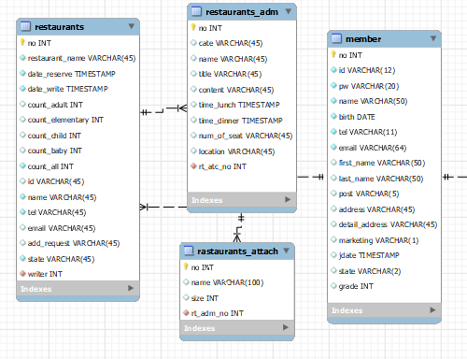
호텔 델루나 – ER Diagram (레스토랑)
DEVELOP Description
1 | ER Diagram 파일명: hotelDellunaTotal.mwb
2
3
4
5
6
7
8

Slide 52
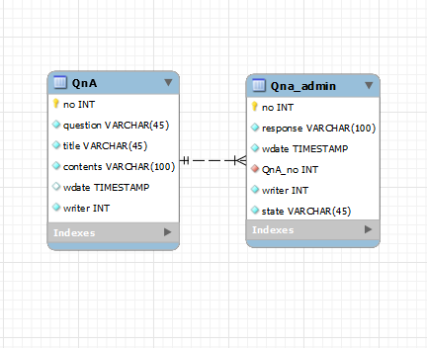
호텔 델루나 – ER Diagram (고객서비스)
DEVELOP Description
1 | ER Diagram 파일명: hotelDellunaTotal.mwb
2
3
4
5
6
7
8

Slide 53
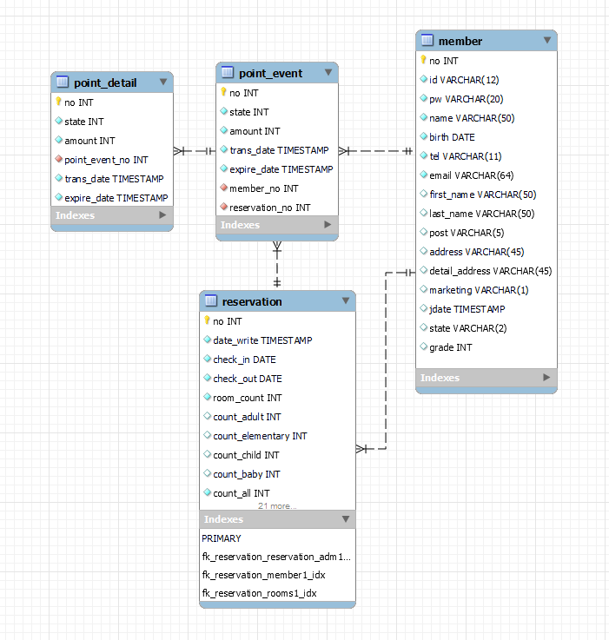
호텔 델루나 – ER Diagram (포인트)
DEVELOP Description
1 | ER Diagram 파일명: hotelDellunaTotal.mwb
2
3
4
5
6
7
8

Slide 54
호텔 델루나 DDL SCRIPT
Mysql WORKBANCH

Slide 55
호텔 델루나 –DDL Script (예약)
DEVELOP Description
1 | DDL Script 파일명: DDL_script.sql
2
3
4
5
6
7
8
CREATE TABLE `reservation` (
`no` int(11) NOT NULL AUTO_INCREMENT,
`date_write` timestamp NOT NULL DEFAULT CURRENT_TIMESTAMP,
`check_in` date NOT NULL,
`check_out` date NOT NULL,
`room_count` int(11) NOT NULL DEFAULT '1',
`count_adult` int(11) DEFAULT NULL,
`count_elementary` int(11) DEFAULT NULL,
`count_child` int(11) DEFAULT NULL,
`count_baby` int(11) DEFAULT NULL,
`count_all` int(11) NOT NULL,
`promotion_name` varchar(45) DEFAULT NULL,
`promotion_code` mediumtext,
`breakfast_adult` int(11) DEFAULT NULL,
`breakfast_child` int(11) DEFAULT NULL,
`price_product` int(11) NOT NULL,
`price_service` int(11) NOT NULL,
`price_bed` int(11) NOT NULL,
`price_options` int(11) NOT NULL,
`price_member` int(11) NOT NULL,
`price_point` int(11) NOT NULL,
`price_total` int(11) NOT NULL,
`price_result` int(11) NOT NULL,
`name` varchar(45) NOT NULL,
`email` varchar(45) DEFAULT NULL,
`tel` varchar(45) NOT NULL,
`add_requests` text,
`views` int(11) DEFAULT '0',
`state` varchar(45) NOT NULL DEFAULT '예약대기',
`rsv_adm_no` int(11) NOT NULL,
`writer` int(11) NOT NULL,
`rooms_no` int(11) NOT NULL,
PRIMARY KEY (`no`),
KEY `fk_reservation_reservation_adm1_idx` (`rsv_adm_no`),
KEY `fk_reservation_member1_idx` (`writer`),
KEY `fk_reservation_rooms1_idx` (`rooms_no`),
CONSTRAINT `fk_reservation_member1` FOREIGN KEY (`writer`) REFERENCES `member` (`no`) ON DELETE NO ACTION ON UPDATE CASCADE,
CONSTRAINT `fk_reservation_reservation_adm1` FOREIGN KEY (`rsv_adm_no`) REFERENCES `reservation_adm` (`rezAdm_no`) ON DELETE NO ACTION ON UPDATE CASCADE,
CONSTRAINT `fk_reservation_rooms1` FOREIGN KEY (`rooms_no`) REFERENCES `rooms` (`no`) ON DELETE NO ACTION ON UPDATE CASCADE
);

Slide 56
호텔 델루나 –DDL Script (룸)
DEVELOP Description
1 | DDL Script 파일명: DDL_script.sql
2
3
4
5
6
7
8
CREATE TABLE `rooms` (
`no` int NOT NULL AUTO_INCREMENT,
`state` varchar(4) DEFAULT '예약대기',
`room_number` int DEFAULT NULL,
`room_detail_no` int NOT NULL,
PRIMARY KEY (`no`),
KEY `fk_rooms_room_detail1_idx` (`room_detail_no`),
CONSTRAINT `fk_rooms_room_detail1` FOREIGN KEY (`room_detail_no`) REFERENCES `room_detail` (`roomdetail_no`)
);
CREATE TABLE `room_detail` (
`roomdetail_no` int NOT NULL AUTO_INCREMENT,
`room_view` varchar(10) DEFAULT NULL,
`room_location` varchar(2) DEFAULT NULL,
`room_bedtype` varchar(2) DEFAULT NULL,
`room_price` int DEFAULT NULL,
`room_thumb_name` varchar(45) DEFAULT NULL,
`room_thumb_size` int DEFAULT NULL,
`room_type_no` int NOT NULL,
PRIMARY KEY (`roomdetail_no`),
KEY `fk_room_detail_room_type1_idx` (`room_type_no`),
CONSTRAINT `fk_room_detail_room_type1` FOREIGN KEY (`room_type_no`) REFERENCES `room_type` (`no`)
);
CREATE TABLE `room_image` (
`no` int NOT NULL AUTO_INCREMENT,
`name` varchar(45) DEFAULT NULL,
`size` int DEFAULT NULL,
`room_detail_no` int NOT NULL,
PRIMARY KEY (`no`),
KEY `fk_room_image_room_detail1_idx` (`room_detail_no`),
CONSTRAINT `fk_room_image_room_detail1` FOREIGN KEY (`room_detail_no`) REFERENCES `room_detail` (`roomdetail_no`)
);
CREATE TABLE `room_type` (
`no` int NOT NULL AUTO_INCREMENT,
`type` varchar(20) NOT NULL,
`adult_cnt` int NOT NULL,
`title` varchar(45) DEFAULT NULL,
`info` varchar(500) DEFAULT NULL,
`wdate` timestamp NULL DEFAULT CURRENT_TIMESTAMP,
`modify_date` timestamp NULL DEFAULT CURRENT_TIMESTAMP,
PRIMARY KEY (`no`)
);

Slide 57
호텔 델루나 –DDL Script (예약관리자)
DEVELOP Description
1 | DDL Script 파일명: DDL_script.sql
2
3
4
5
6
7
8
CREATE TABLE `reservation_attach` (
`no` int(11) NOT NULL AUTO_INCREMENT,
`name` varchar(45) NOT NULL,
`size` int(11) NOT NULL,
`rsv_adm` int(11) NOT NULL,
PRIMARY KEY (`no`),
KEY `fk_attach_room_adm1_idx` (`rsv_adm`),
CONSTRAINT `fk_attach_room_adm1` FOREIGN KEY (`rsv_adm`) REFERENCES `reservation_adm` (`rezAdm_no`) ON DELETE NO ACTION ON UPDATE NO ACTION
);
CREATE TABLE `reservation_attach` (
`no` int(11) NOT NULL AUTO_INCREMENT,
`name` varchar(45) NOT NULL,
`size` int(11) NOT NULL,
`rsv_adm` int(11) NOT NULL,
PRIMARY KEY (`no`),
KEY `fk_attach_room_adm1_idx` (`rsv_adm`),
CONSTRAINT `fk_attach_room_adm1` FOREIGN KEY (`rsv_adm`) REFERENCES `reservation_adm` (`rezAdm_no`) ON DELETE NO ACTION ON UPDATE NO ACTION
);
CREATE TABLE `rez_adm_room_type` (
`rez_adm_room_no` int(11) NOT NULL AUTO_INCREMENT,
`rez_adm` int(11) DEFAULT NULL,
`room_type` int(11) DEFAULT NULL,
`title` varchar(150) DEFAULT NULL,
`benefit` text,
PRIMARY KEY (`rez_adm_room_no`),
KEY `fk_reservation_adm_has_room_type_room_type1_idx` (`room_type`),
KEY `fk_reservation_adm_has_room_type_reservation_adm1_idx` (`rez_adm`),
CONSTRAINT `fk_reservation_adm_has_room_type_reservation_adm1` FOREIGN KEY (`rez_adm`) REFERENCES `reservation_adm` (`rezAdm_no`) ON DELETE NO ACTION ON UPDATE NO ACTION,
CONSTRAINT `fk_reservation_adm_has_room_type_room_type1` FOREIGN KEY (`room_type`) REFERENCES `room_type` (`no`) ON DELETE NO ACTION ON UPDATE NO ACTION
);

Slide 58
호텔 델루나 –DDL Script (포인트)
DEVELOP Description
1 | DDL Script 파일명: DDL_script.sql
2
3
4
5
6
7
8
CREATE TABLE `point_detail` (
`no` int(11) NOT NULL AUTO_INCREMENT,
`member_no` int(11) NOT NULL,
`state` int(11) NOT NULL,
`amount` int(11) NOT NULL,
`point_event_no` int(11) NOT NULL,
`trans_date` timestamp NULL DEFAULT NULL,
`expire_date` timestamp NULL DEFAULT NULL,
PRIMARY KEY (`no`),
KEY `fk_point_detail_point_event1_idx` (`point_event_no`),
CONSTRAINT `fk_point_detail_point_event1` FOREIGN KEY (`point_event_no`) REFERENCES `point_event` (`no`) ON DELETE NO ACTION ON UPDATE NO ACTION
);
CREATE TABLE `point_event` (
`no` int(11) NOT NULL AUTO_INCREMENT,
`state` int(11) NOT NULL,
`amount` int(11) NOT NULL,
`trans_date` timestamp NOT NULL DEFAULT CURRENT_TIMESTAMP ON UPDATE CURRENT_TIMESTAMP,
`expire_date` timestamp NULL DEFAULT NULL,
`member_no` int(11) NOT NULL,
`reservation_no` int(11) NOT NULL,
PRIMARY KEY (`no`),
KEY `fk_point_event_member1_idx` (`member_no`),
KEY `fk_point_event_reservation1_idx` (`reservation_no`),
CONSTRAINT `fk_point_event_member1` FOREIGN KEY (`member_no`) REFERENCES `member` (`no`) ON DELETE NO ACTION ON UPDATE NO ACTION,
CONSTRAINT `fk_point_event_reservation1` FOREIGN KEY (`reservation_no`) REFERENCES `reservation` (`no`) ON DELETE NO ACTION ON UPDATE NO ACTION
);

Slide 59
호텔 델루나 –DDL Script (회원)
DEVELOP Description
1 | DDL Script 파일명: DDL_script.sql
2
3
4
5
6
7
8
CREATE TABLE `member` (
`no` int NOT NULL AUTO_INCREMENT,
`id` varchar(12) DEFAULT NULL,
`pw` varchar(20) DEFAULT NULL,
`name` varchar(50) DEFAULT NULL,
`birth` date DEFAULT NULL,
`tel` varchar(11) DEFAULT NULL,
`email` varchar(64) DEFAULT NULL,
`first_name` varchar(50) DEFAULT NULL,
`last_name` varchar(50) DEFAULT NULL,
`post` varchar(5) DEFAULT NULL,
`address` varchar(45) DEFAULT NULL,
`detail_address` varchar(45) DEFAULT NULL,
`marketing` varchar(1) DEFAULT NULL,
`jdate` timestamp NULL DEFAULT CURRENT_TIMESTAMP,
`state` varchar(2) DEFAULT '가입',
`grade` int DEFAULT '1',
`sno` int NOT NULL DEFAULT '0',
PRIMARY KEY (`no`)
);

Slide 60
호텔 델루나 –DDL Script (고객서비스)
DEVELOP Description
1 | DDL Script 파일명: DDL_script.sql
2
3
4
5
6
7
8
CREATE TABLE `qna` (
`no` int NOT NULL AUTO_INCREMENT,
`question` varchar(20) DEFAULT NULL,
`title` varchar(45) DEFAULT NULL,
`contents` varchar(100) DEFAULT NULL,
`wdate` timestamp NULL DEFAULT CURRENT_TIMESTAMP,
`writer` int NOT NULL,
PRIMARY KEY (`no`)
);
CREATE TABLE `rqna` (
`no` int NOT NULL AUTO_INCREMENT,
`reponse` varchar(100) NOT NULL,
`writer` int NOT NULL,
`state` varchar(20) NOT NULL,
PRIMARY KEY (`no`)
);

